Slide 1


Slide 2






1 ВОПРОС
Доктор Лиза Дэймур рекомендует подросткам не
скучать дома, а быть активными. Так они смогут
легче перенести ситуацию с пандемией COVID-19
и помочь другим, но при полном соблюдении всех
мер предосторожности. Доктор советует
подросткам стать…
Кем?
1 ОТВЕТ – 1 БАЛЛ

Slide 3


1 ОТВЕТ
Волонтёрами
1 ОТВЕТ – 1 БАЛЛ

Slide 4
2 ВОПРОС
Чтобы не останавливать бизнес во время пандемии
COVID-19, когда в некоторых странах не работали
агрорынки, а большинство населения сидело дома,
производители фруктов и овощей начали сотрудничать
с НИМИ. Так продукты попадали напрямую к
покупателю, да и ОНИ были при деле.
Назовите ИХ профессию.
1 ОТВЕТ – 1 БАЛЛ

Slide 5
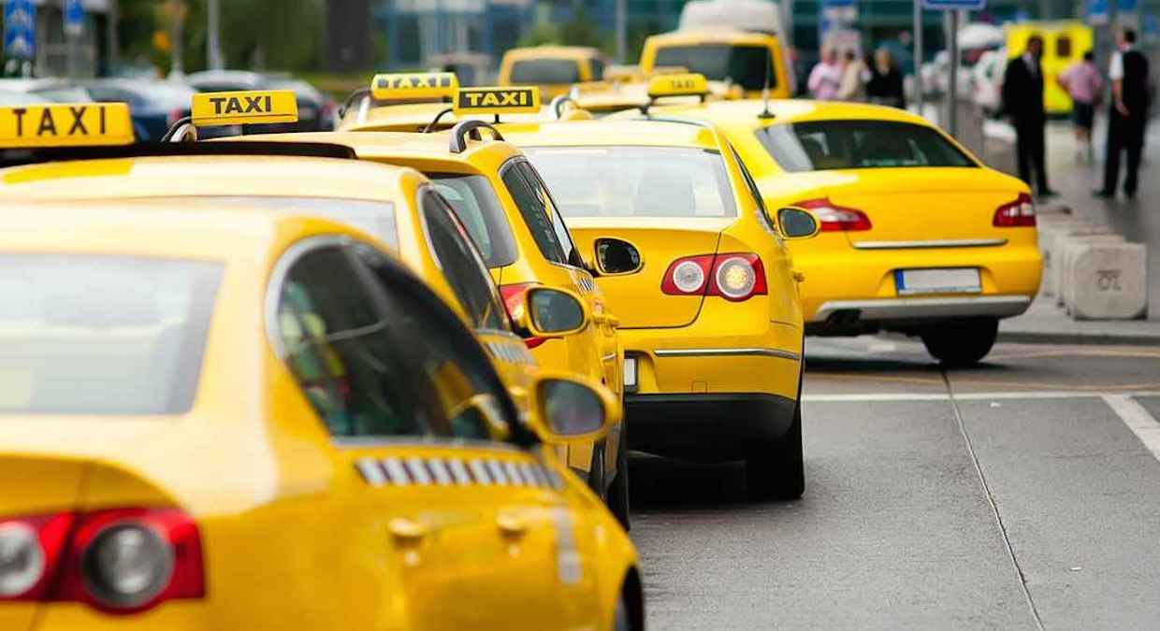
2 ОТВЕТ
Таксисты
1 ОТВЕТ – 1 БАЛЛ

Slide 6
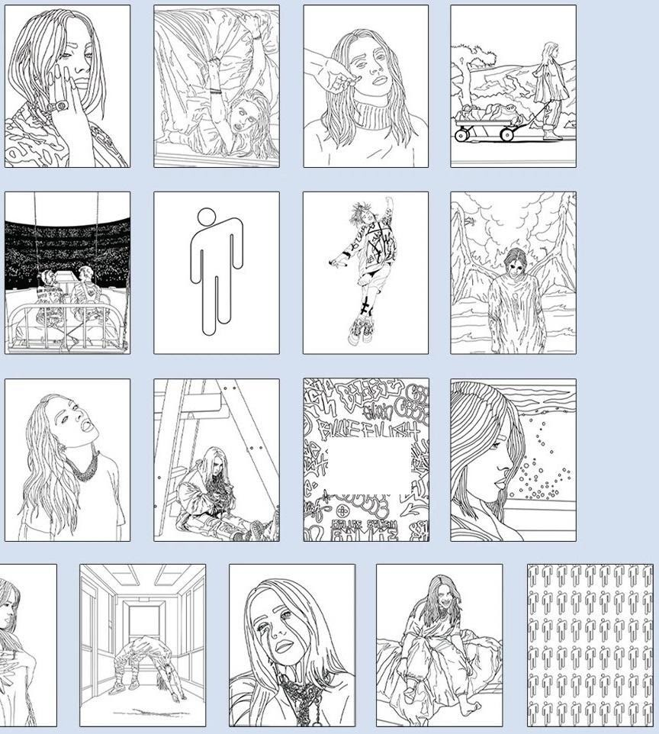
3 ВОПРОС
Многие знаменитости
поддерживают ЮНИСЕФ.
В 2020 году певица выпустила
книжку-раскраску, деньги от
продажи которой идут напрямую
в ЮНИСЕФ для помощи в борьбе с
последствиями COVID-19.
Будьте хорошими мальчиками и
назовите певицу.
1 ОТВЕТ – 1 БАЛЛ

Slide 7
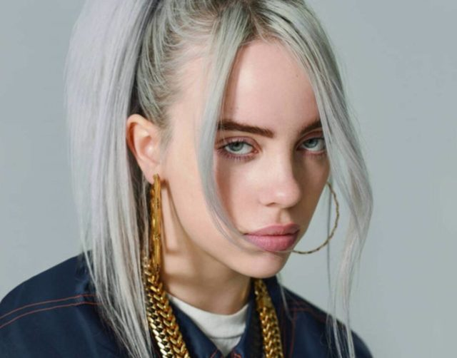
3 ОТВЕТ
Билли Айлиш
1 ОТВЕТ – 1 БАЛЛ

Slide 8
4 ВОПРОС
На одной карикатуре флаг страны чихнул. От
этого у него цвета поменялись местами, и он
превратился во флаг организации,
основанной в той же стране.
Назовите страну и организацию.
2 ОТВЕТA – 2 БАЛЛA

Slide 9

4 ОТВЕТ
Швейцария – 1 балл
Красный крест – 1 балл
2 ОТВЕТA – 2 БАЛЛA

Slide 10
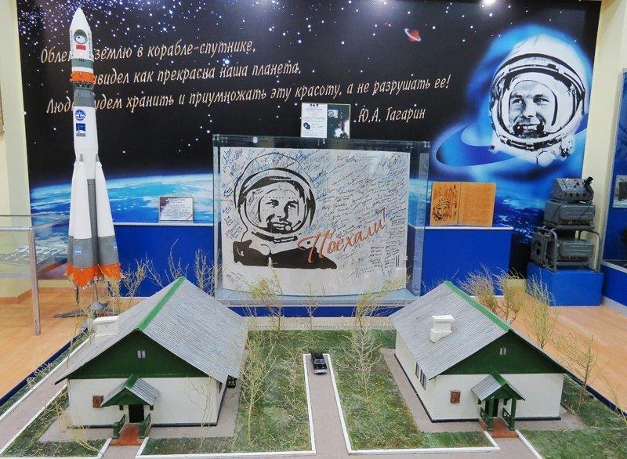
5 ВОПРОС
Когда NASA свернула
программу запуска шаттлов,
для астронавтов стал
обязательным тест по…
Закончите предложение
двумя словами.
Кстати, подсказка у вас
перед глазами.
1 ОТВЕТ – 1 БАЛЛ

Slide 11
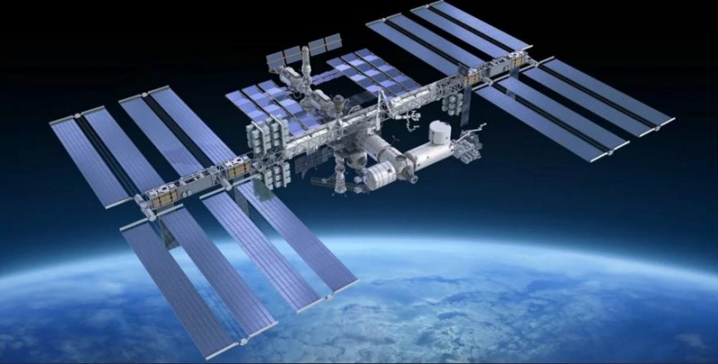
5 ОТВЕТ
Русский язык
1 ОТВЕТ – 1 БАЛЛ

Slide 12
6 ВОПРОС
Мэри Эмма Эллисон, наблюдая как работники ЮНИСЕФ
собирают деньги на нужды детей, придумала, как
соединить приятное с полезным. Мэри предложила
просить деньги вместо сладостей. Эта идея переросла в
регулярную программу сбора средств.
А какого числа началась эта акция?
1 ОТВЕТ – 1 БАЛЛ

Slide 13
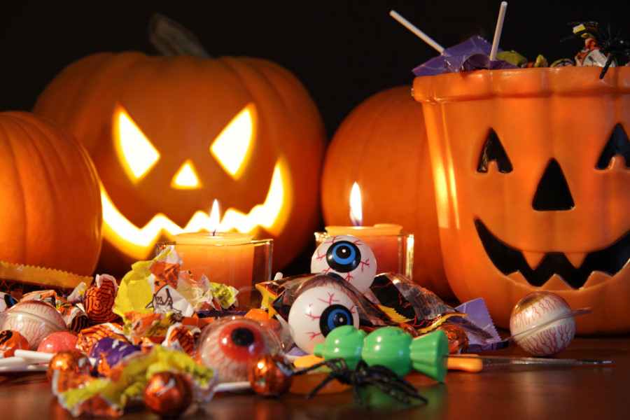
6 ОТВЕТ
31 октября
1 ОТВЕТ – 1 БАЛЛ

Slide 14
7 ВОПРОС
В 3 года Райан Росс брал у соседей заказы на
стрижку и полив газонов. Ему было не под силу
самому удерживать газонокосилку или шланг. Но
у него был хитрый план, и он последовал примеру
литературного персонажа.
Назовите этого персонажа.
1 ОТВЕТ – 1 БАЛЛ

Slide 15
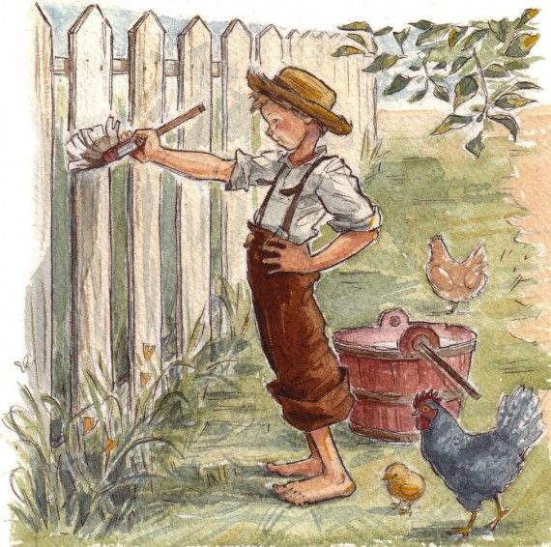
7 ОТВЕТ
Том Сойер
1 ОТВЕТ – 1 БАЛЛ

Slide 16


МОЛОДЦЫ !

